Slide 1
CURS DE BUNE PRACTICI PENTRU PROCESELE UMEDE

Slide 2
PREAMBUL (PENTRU FORMATOR)
În cadrul etapei de educație din implementarea Bunelor Practici NEPSI, NEPSI a elaborat o serie de resurse educaționale.
Fiecare pachet de cursuri PowerPoint vizează o temă relevantă pentru lucrătorii din toate industriile, care folosesc materiale ce conțin cristale de silice. Pachetele oferă informații despre riscurile expunerii la praf, asociate cu tema, precum și despre bunele practici și măsurile existente pentru a le reduce. Scopul cursurilor este să informeze și să educe lucrătorii, pentru a îi ajuta să folosească eficient măsurile de control și să își reducă expunerea la cristale de silice respirabile (RCS) la locul de muncă.
Folosiți șablonul blanc și spațiile prevăzute pentru a adăuga informații suplimentare la acest pachet de cursuri, după cum este necesar.

Slide 3
REȚINEȚI
Informațiile din acest curs PowerPoint sunt de natură consultativă și au conținut informativ. Ele nu reprezintă un standard sau o reglementare și nu creează noi obligații legale, nici nu modifică obligațiile existente create de legislația și politicile de sănătate.

Slide 4
INTRODUCERE
Este o prioritate să învățăm să ne protejăm de pericolele asociate cu munca.
În acest curs PowerPoint veți învăța despre:
Cum se folosește apa în procesele industriale de înaltă energie pentru a reduce expunerea la praf de cristale de silice respirabile (RCS)
Cum și când să folosiți procese umede
Bune practici și ce să faceți și ce să nu faceți în cadrul proceselor umede
Text de completat pentru formator - dacă ați adăugat un slide personalizat, introduceți o scurtă prezentare a materialului contextual
Notes:
Expunerea excesivă la silice cristaline respirabile (RCS) poate duce la probleme grave de sănătate pentru lucrători pe termen lung. Din acest motiv, este important ca toți lucrătorii să cunoască bune practici care limitează sau elimină expunerea la praful de silice.
Acest curs oferă îndrumări privind prelucrarea (de ex. forare, tăiere, sablare) materialelor care conțin cristale de silice folosind unelte de mână cu sisteme de apă.

Slide 5

TEHNICI DE CONTROLUL PRAFULUI
BUNĂ IGIENĂ / GOSPODĂRIRE
Spălarea hainelor de lucru și aspirarea prafului produs în cursul proceselor împiedică acumularea prafului în timp - un spațiu de lucru curat este un spațiu sigur
APA
Menținerea umezelii în procese împiedică ridicarea prafului în aer, particulele fiind captate cu apă
Procesele umede reprezintă una dintre cele cinci tehnici principale de control al prafului.
SPAȚIU ÎNCHIS
Desfășurarea proceselor care produc RCS într-un mediu închis împiedică expunerea la praf la sursă
ECHIPAMENT DE PROTECȚIE
Echipamentele personale de protecție (de ex. măști faciale) protejează lucrătorii de praf atunci când toate celelalte măsuri de control sunt insuficiente pentru a controla riscul de expunere
EXTRACȚIA / VENTILAȚIA
Captarea RCS la sursă, înainte de a fi expuși la ele și înlocuirea aerului contaminat cu aer curat.

Slide 6
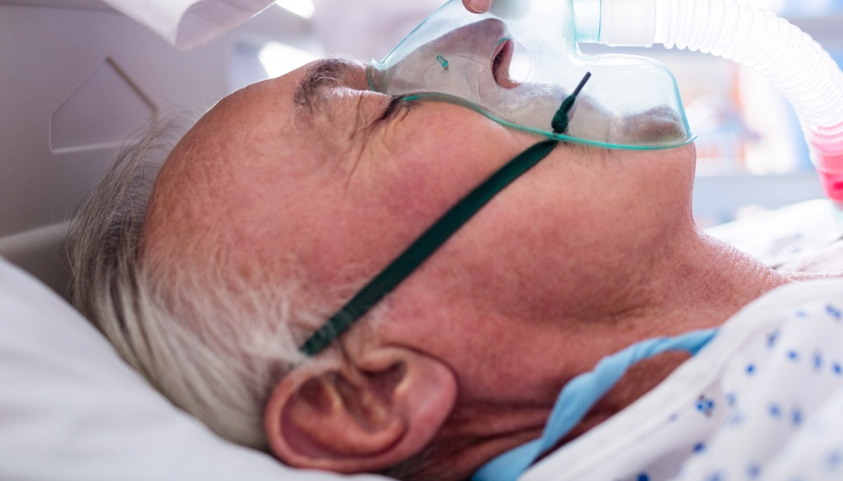

RISCURILE CREATE DE ACEASTĂ ACTIVITATE
Funcționarea corectă a acestor echipamente este esențială pentru a ne proteja de RCS
Expunerea îndelungată la niveluri ridicate de RCS poate cauza boli pulmonare care creează dizabilitate
Este important să ne protejăm în fiecare zi de expunerea la acest praf ridicat în aer.
Urmând bune practici astăzi, ne protejăm sănătatea în viitor.
Cum vă veți petrece anii de pensie?

Slide 7
ÎN CE FEL PROCESELE UMEDE REDUC EXPUNEREA LA RCS
Procesele umede se folosesc în procesele industriale de înaltă energie care implică materiale ce conțin cristale de silice, procese cum ar fi forarea, tăierea, polizarea și sablarea. Sistemele de apă pot fi integrate în unelte și echipamente.
Apa se poate folosi pentru a controla praful din aer, generat de deplasarea vehiculelor pe drumuri și în șantiere de construcție, dar și pentru curățare generală.
Apa captează particulele de praf și le împiedică să se ridice în aer.
Notes:
Pentru a evita expunerea la niveluri periculoase de praf generat de procesele de înaltă energie, folosiți procese umede. Folosirea apei captează praful și reduce la minimum expunerea.

Slide 8
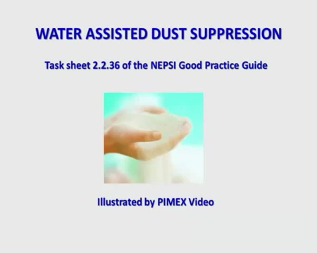
SUPRIMAREA PRAFULUI CU AJUTORUL APEI
Apa reduce nivelul de praf generat prin procesele de înaltă energie.
(Apăsați pentru a rula clipul video.)
Notes:
Clipul video următor arată efectul apei ca mijloc de suprimare a prafului în procesele umede. Înainte de imaginea clipului video, puteți vedea un grafic și o bară roșie care ilustrează concentrația de praf, în mg/m3.
Măsurarea concentrației de praf nu se referă la cristalele de silice respirabile, ci se bazează pe o măsurare semicantitativă. Esențială nu este valoarea concentrației de praf, ci diferanța relativă dintre nivelurile de expunere în timpul practicilor recomandate și a celorlalte practici.

Slide 9
FOLOSIREA PROCESELOR UMEDE
Procesele umede sunt întotdeauna preferabile atunci când sunt disponibile (și se pot folosi în siguranță). Când folosiți procese umede:
Asigurați-vă că spațiul este bine ventilat
Asigurați-vă că sursa de apă este corespunzătoare și adecvată pentru sarcina pe care o aveți de efectuat
Curățați folosind metode umede
Protejați sursele de apă de îngheț
Verificați acumularea de bacterii cauzată de sursele de apă la care se pot forma picături în aer
Notes:
Procesele umede ar trebui folosite ori de câte ori sunt disponibile, pentru a limita generarea de praf în aer. Nu toate uneltele electrice sunt adaptate pentru procese umede. Asigurați-vă că echipamentele folosite sunt adecvate pentru sarcina care trebuie efectuată.
Înainte de a folosi procese umede, asigurați-vă că echipamentul și sistemul de apă funcționează corect. Dacă suspectați că echipamentul nu funcționează corect, contactați managerul de pe șantier.

Slide 10
CE SĂ FACEȚI ȘI CE SĂ NU FACEȚI ÎN CAZUL PROCESELOR UMEDE
CE SĂ FACEȚI
Folosiți suprimarea prafului cu ajutorul apei atunci când acest lucru este posibil și se poate face în siguranță
Asigurați-vă că apa este evacuată printr-un sistem de scurgere corespunzător
Curățați imediat scurgerile și bălțile
CE SĂ NU FACEȚI
Nu folosiți o presiune excesivă a apei, care poate perturba praful așezat. Stropirea cu picături fine este mai eficientă decât un jet.
Nu folosiți suprimarea cu ajutorul apei la dispozitivele care nu suportă infiltrări de apă
Text pentru formator — Adăugați și alte texte privind măsurile asociate cu procesele umede, relevante pentru propriul dumneavoastră context

Slide 11
SLIDE GOL
Folosiți acest slide pentru a crea materiale de curs personalizate, specifice unui mediu/context de lucru
Pentru a schimba imaginea, apăsați butonul din dreapta al mouse-ului > schimbă imaginea > din fișier
Pentru a crea mai multe slide-uri, apăsați pe câmpul „Slide nou” de mai sus

Slide 12
CONCLUZIE
Procesele umede mențin un nivel minim de praf și reduc riscul de expunere la RCS.
Rețineți:
Folosiți întotdeauna sisteme cu apă atunci când acestea sunt disponibile
Asigurați-vă că sistemele de apă sunt corespunzătoare și adecvate pentru sarcina pe care o aveți de efectuat
Dacă suspectați că un sistem de apă nu funcționează corect, contactați managerul de pe șantier

Slide 13
ÎNVĂȚARE SUPLIMENTARĂ
Bune practici privind prelucrarea umedă a bucăților de minerale care conțin cristale de silice cu ajutorul uneltelor electrice manuale (Fișa de sarcini 2.1.14d)
Bune practici privind folosirea de apă / aditivi pe drumuri sau pe suprafețe deschise pentru a reduce nivelul de praf (Fișa de sarcini 2.2.27)
Bune practici privind suprimarea prafului cu ajutorul apei (Fișa de sarcini 2.2.35)
Bune practici pentru procesele umede de tăiere a unităților de zidărie, a aglomeratelor și a pietrelor naturale (Fișa de sarcini 2.2.42)
Ghid de bune practici NEPSI
Ghid NEPSI pentru IMM-uri
Vizitați Platforma de e-learning NEPSI la training.nepsi.eu pentru mai multe resurse de învățare privind RCS

